Slide 1
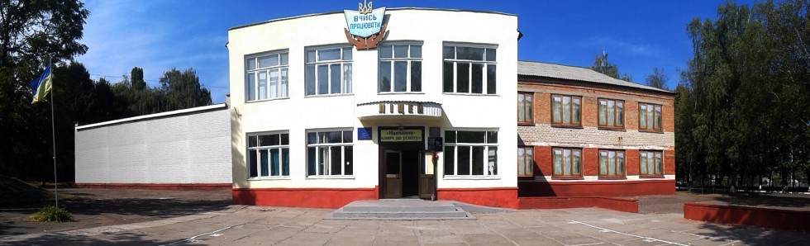
Державний навчальний заклад
« Уманський професійний ліцей»

Slide 2
Роль учнівського самоврядування у формуванні активної життєвої позиції учнів
Соціальний педагог державного навчального закладу
“Уманський професійний ліцей”
Гончарук
Вікторія Вікторівна

Slide 3
Вступ
Наш час потребує лідерів нової формації. Людей компетентних, відповідальних, які мають неординарне мислення, комунікативні здібності, самостійність у прийняті рішень, адаптованість до нової системи європейського простору освіти. Проблема виховання молодих лідерів – це проблема підготовки людини майбутнього.
Тому ДНЗ “Уманський ПЛ” спрямовує і підтримує учнівську молодь, чиї особистісні переконання спрямовані на активну участь у громадському житті, молоді, яка має організаторські здібності, усвідомлює себе потенційним лідером, має бажання використовувати свою енергію та здібності заради інших.

Slide 4
Мета учнівського самоврядування в ліцеї
виховання самостійної особистості з активною життєвою позицією, що прагне до самовдосконалення,саморозвитку, самовираження;
навчання жити за принципами та законами демократії;
підготовка до майбутнього суспільного громадського життя;
надання можливості учням самостійно організовувати цікаве поза навчальним життям ліцею, а навчання та практичні заняття більш ефективними;
учнівське самоврядування – незалежна організація і вона повинна самостійно обирати собі керівника.

Slide 5
Основні завдання, які вирішує учнівське самоврядування:
1. Сприяє навчальній та творчій діяльності учнів.
2. Формує особистість з глибоко усвідомленою громадянською позицією.
3. Забезпечує комплексний виховний вплив на учнів.
4. Формує ініціативну, здатну приймати нестандартні рішення особистість.
5. Забезпечує захист прав і інтересів учнів.
6. Створює широке поле можливостей для самореалізації учнів в конкретних справах.
6. Виховує почуття власної гідності, вчить досягати індивідуальної та суспільної мети.
7. Відвертає дітей від асоціальних форм поведінки.

Slide 6
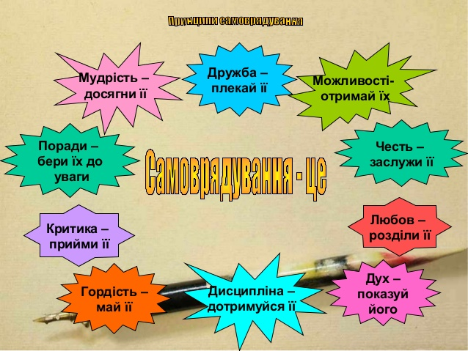

Slide 7
У нашому ліцеї відбувається активна співпраця педагогічного та учнівського колективів в різних сферах:
Навчальній
Правовій
Інформаційній
Спортивній
Культурній
Дозвілля

Slide 8

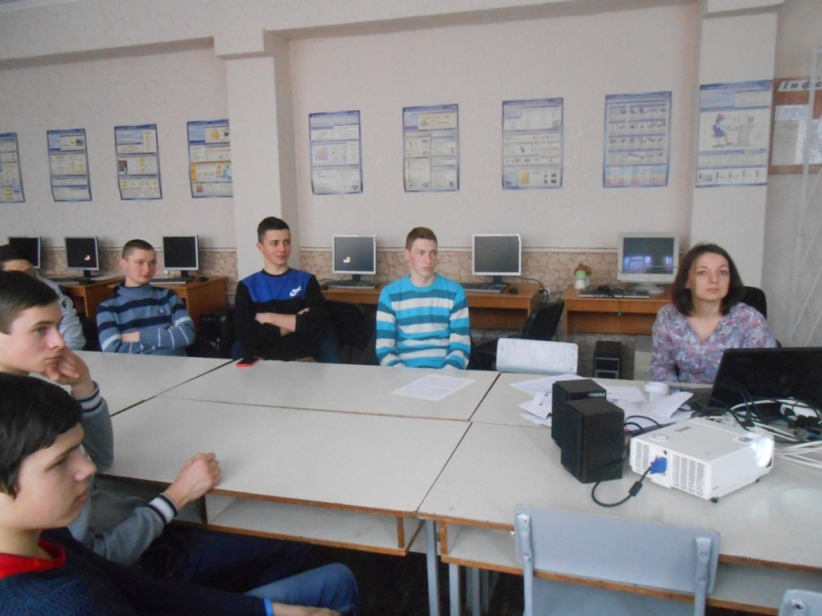
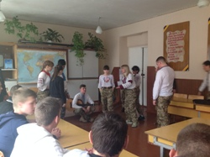
Інформаційна сфера

Slide 9

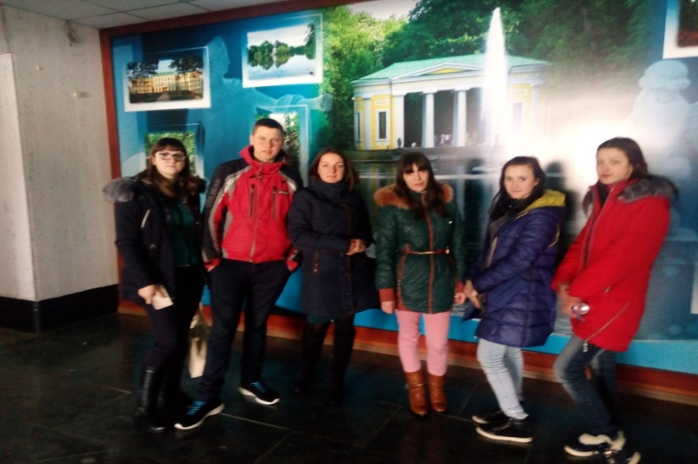
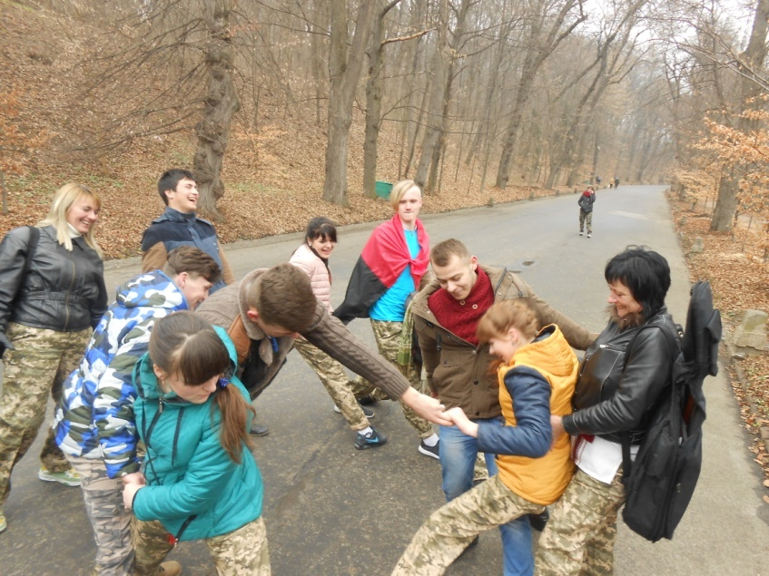
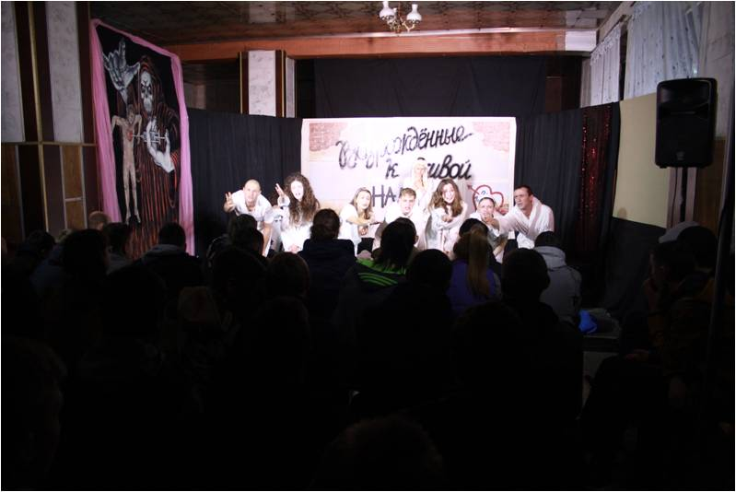
Сфера дозвілля
Ігри в дендропарку “Софіївка”
Театральні вистави

Slide 10

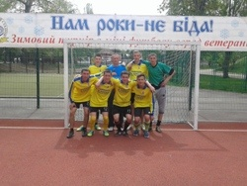
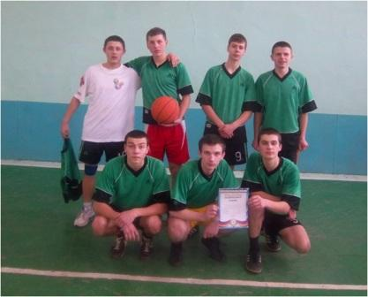
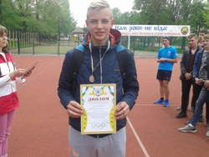
Спортивна сфера
Наша спортивна команда
“Я – переможець”
Учень групи 12 Домачук Олег

Slide 11

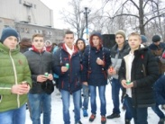
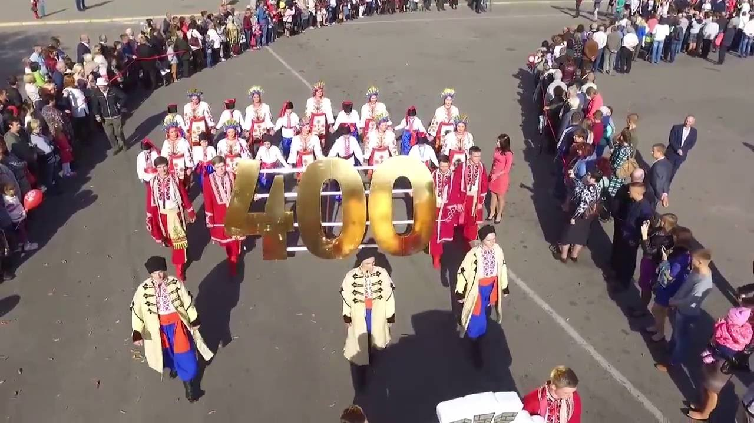
Міські заходи
Акція “СНІД – загроза людству”
День міста

Slide 12
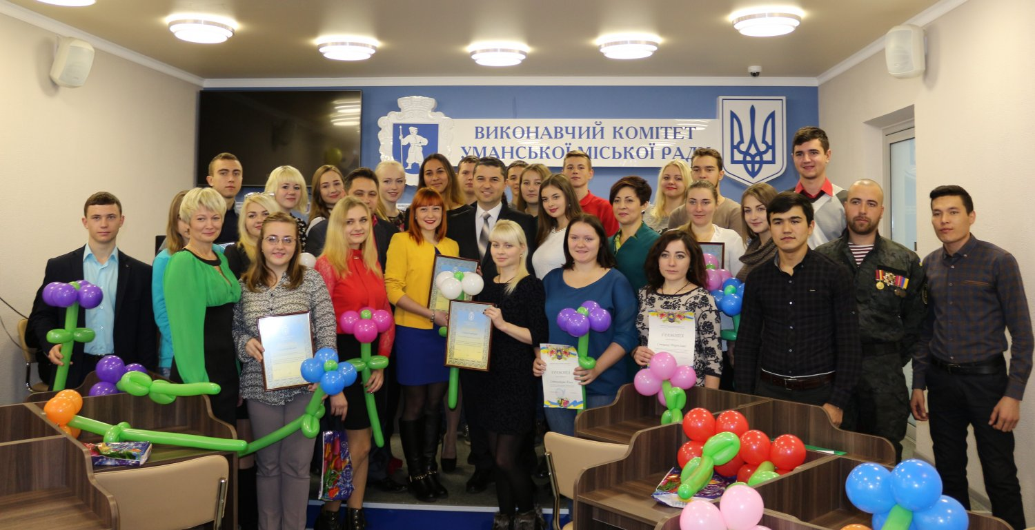
Подяка від міського голови лідеру учнівського самоврядування Рудому Олександру - за активну громадську позицію, патріотизм, участь у загальноміських заходах

Slide 13
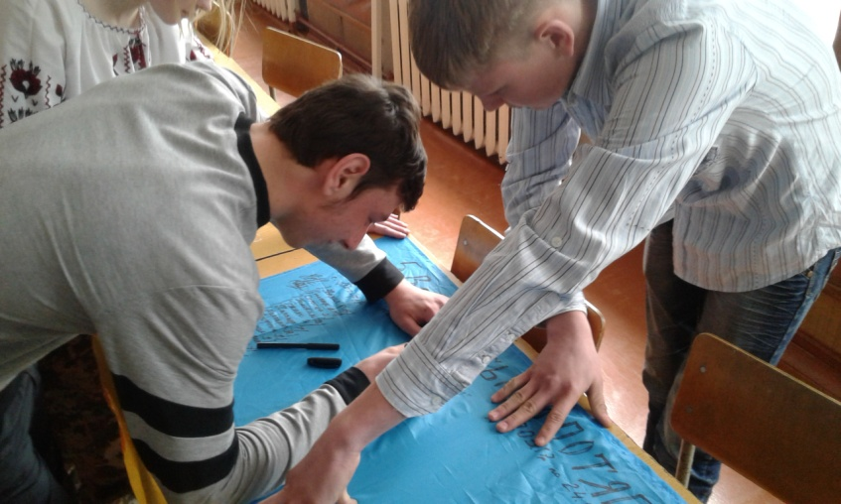
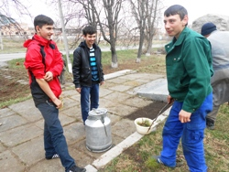
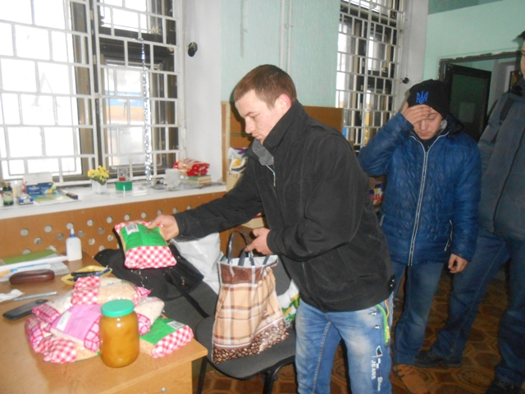
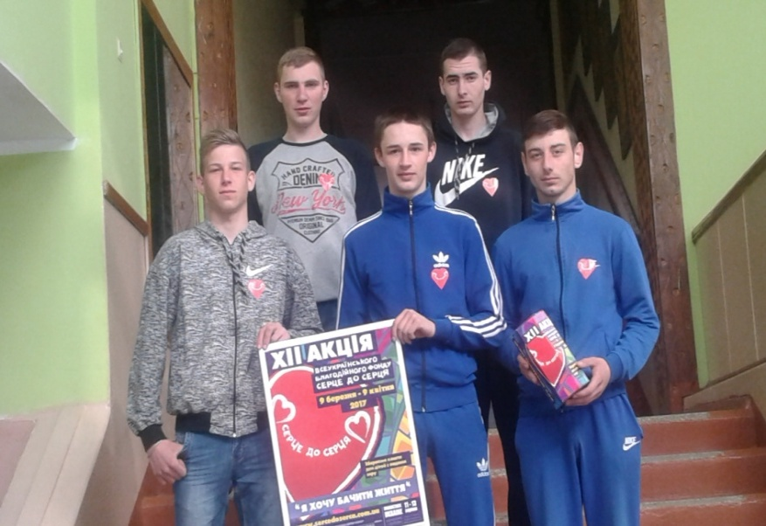
волонтерство
Організація і участь лідерів в волонтерській діяльності
Акція “Зробимо Україну чистою разом” , “ Акція “ Серце до серця”

Slide 14
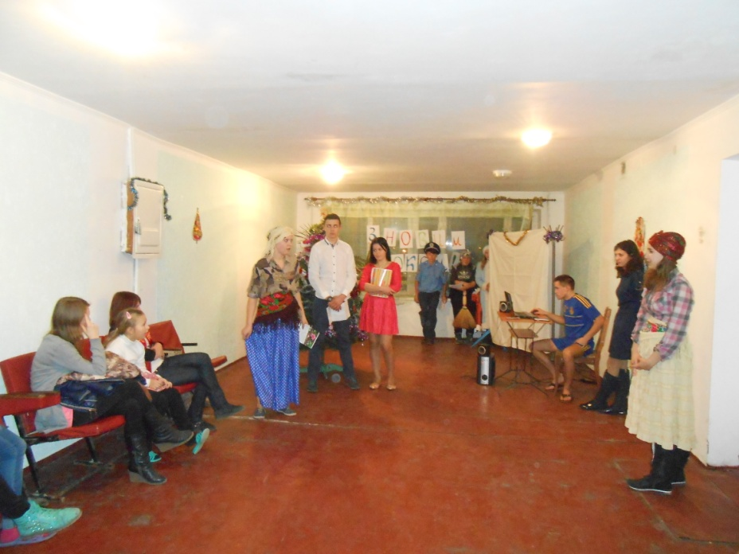
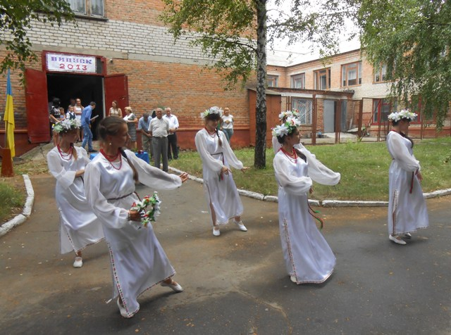
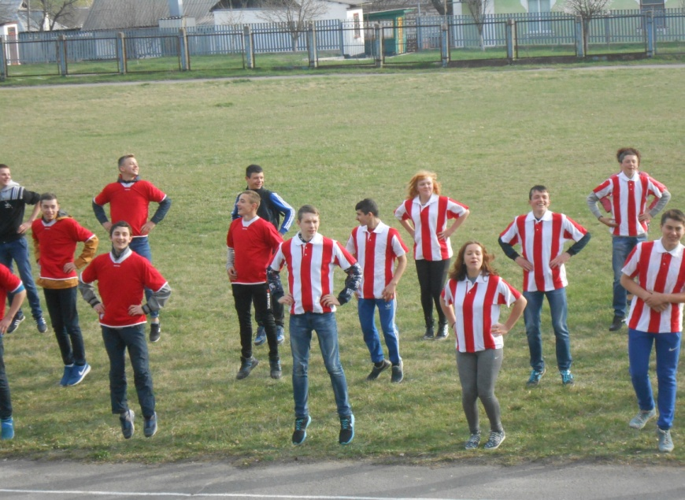
Загальноліцейні заходи
Підготовка та участь лідерів учнівського самоврядування в святах, акціях, ліцейних заходах.

Slide 15
Така модель учнівського самоврядування сприяє виробленню в учнів певних якостей:
відповідальність за доручену справу, за колектив, за все, що відбувається навколо;
творче ставлення до дійсності
вміння виявити ініціативу, вносити в будь-яку справу свої зусилля, думки, пропозиції;
самостійність;
готовність відповідно до конкретних умов, знаходити правильне рішення, долати труднощі;
принциповість – уміння критикувати, належним чином сприймати критику, давати об’єктивну оцінку своїм вчинкам та вчинкам оточуючих;

Slide 16
Учнівське самоврядування потрібне учню тому, що самоврядування – це
практична школа для тих, хто хоче спробувати себе в якості адміністратора, координатора, керівника групи, хто бажає навчитися працювати в команді, визначати пріоритети діяльності, формувати стратегічні завдання і тактику їх виконання, тобто на практиці застосовувати знання, отримані під час навчання;
можливість реалізувати суспільно корисні проекти та ініціативи, що сприятиме не тільки саморозвитку, а й розвитку громади;
постійне вдосконалення комунікативних навичок: знаходження аргументів для інших з метою залучення їх до діяльності, ефективна співпраця з адміністрацією в межах визначених завдань;
шлях до такого суспільства, коли громада (в даному випадку – учнівська спільнота) висуває своїх лідерів і вчиться контролювати їхні дії;
можливість робити організовувати творчі, цікаві справи, випробовувати себе у різних якостях та ролях.

Slide 17
Учнівське самоврядування потрібне навчальному закладу тому, що
ефективне учнівське самоврядування сприяє гармонійному розвитку навчального закладу, допомагає керівництву вчасно помітити проблеми, сформувати цілі та стратегії – і все це обов’язково за посильної участі самих учнів
саме завдяки учнівському самоврядуванню учнівсько-педагогічний колектив навчального закладу може відчути себе єдиною командою, де панують партнерські стосунки, атмосфера взаємодії та взаєморозуміння
завдяки учнівським ініціативам можна визначати нові напрями розвитку поза навчальною діяльністю, вдосконалювати навчальний процес, не зупинятися на досягнутому, навчаючи інших, навчатися самим
розвинуте та активне учнівське самоврядування може стати додатковим фактором, що впливає на вибір абітурієнтом навчального закладу і є чудовим засобом
профорієнтації
якщо учнівське самоврядування сприймається керівництвом навчального закладу як невід’ємна частина навчально-виховного процесу, то цим гарантується набуття учнями навичок практичної діяльності та стажування, на відсутність яких часто нарікають випускники та роботодавці

Slide 18
технології у роботі з лідерами:
  Створення ситуації успіху
  Формування творчої особистості
  Особистісно-орієнтоване виховання
  Інформаційно-комунікаційні (власні блоги, відеоролики,мультфільми, публікації в ЗМІ)
  Розвиток критичного мислення
  Інтерактивні (тренінги, квести, рольові ігри)
  Колективні творчі справи
  Ігрові
  Проектна
  Проблемного виховання
  Життєвого проектування
  Здоров'язберігаючі

Slide 19
Висновок
Виховна робота в ліцеї спланована так, щоб сприяти становленню особистості як творця і проектувальника життя, гармонізації та гуманізації стосунків між учнями і педагогами, школою і родиною, керуючись ідеями демократичного діалогу між поколіннями.
Без учнівського самоврядування процес гармонійного становлення та розвитку особистості неможливий, тому учнівське самоврядування в нашому ліцеї активно розвивається і задовольняє потреби сучасного учнівського колективу.

Slide 20
Список використанИХ ДЖЕРЕЛ
http://www.ya.org.ua/index.php?option=com_content&view=article&id=1152:2012-03-01-14-30-03&catid=41:headlines&Itemid=91
https://www.slideshare.net/levabraun/ss-35744318
http://ipal.cn.ua/student/doc_1.pdf
http://ptu.org.ua/?page_id=16
Положення про учнівське самоврядування в ДНЗ “ Уманський ПЛ” 2016-2017 н.р
Статут учнівського самоврядування в в ДНЗ “ Уманський ПЛ” 2016-2017 н.р
https://www.google.ru/url?sa=t&rct=j&q=&esrc=s&source=web&cd=40&ved=0ahUKEwjJup__17zUAhWhd5oKHVxoDP44HhAWCGYwCQ&url=http%3A%2F%2Festetuchnuy-centr.km.ua%2Ffilemat%2F1033.doc&usg=AFQjCNFqDMBJOArP77WaLxmKNV9h8mifmg&sig2=Y7c_p5qjHNgr0HGIKM2Rxg
http://svitlana-hozhenko.softbi.info/info/page/9918

Slide 21

Дякую за увагу!!!
«Лідерство починається з особистих якостей лідера»
Хесселбайн Ф.

